Slide 1

Телеграм-бот Дизайнер
Проектная команда:
БИС-18-01
Григорьев И.Р.
Лазутин Н.С.
Леоненко Д.Э.
Мальцев Д.А.

Slide 2
Цель проекта
В современном мире количество информации увеличилось до невероятных размеров и среди всего потока сложно найти быстро, то что тебе необходимо. Концепция телеграм бота дизайнера заключается в том, что в нём будет собрано всё самое важное для персонализации вашего устройства.

Slide 3
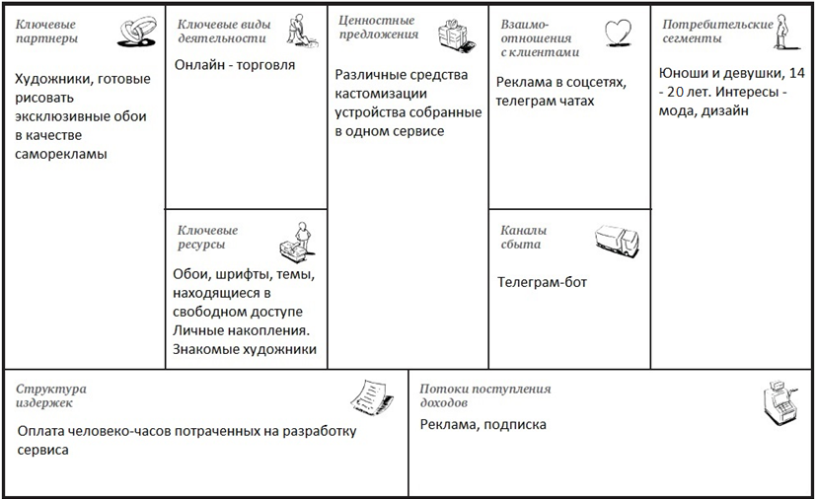
Модель Остервальдера
Notes:
Начнем с того, что мы можем предложить нашему потенциальному клиенту. Перечислить ценностные предложения. Общение с пользователями и получение от них обратной связи происходит через официальные каналы в соц.сетях. Распространение и продвижение нашего проекта осуществляется также через соц.сети. Каналом сбыта является сам телеграм-бот, так как он предоставляет необходимый файл в канал переписки с ботом. Основным способом заработка является размещение рекламы в телеграм-боте и введение подписочной системы. Основные расходы проекта заключаются в оплате человеко-часов, а также оплате Яндекс.директа. То что мы планируем предоставлять показано на слайде. Наша площадка может заинтересовать художников, которые хотят разместить свои работы на правах рекламы.

Slide 4
Задачи проекта:
Придумать тему проекта;
Распределить роли;
Составить диаграмму Ганта;
Составить план продвижения;
Рассчитать доходы и расходы;
Разработать Телеграм-бота;
Выпустить на рынок;

Slide 5
Распределение ролей
Лазутин Никита
Руководитель, программист,
тестировщик,
интервьюер
Григорьев Илья
Леоненко Денис
Мальцев Данил
Архитектор БД,
аналитик
Маркетолог
Технический писатель,
экономист

Slide 6
Вовлеченность ресурсов

Slide 7
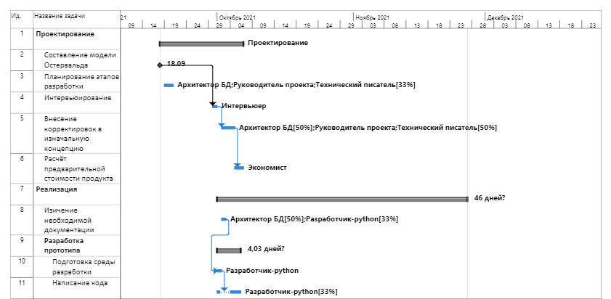
Диаграмма Ганта
Notes:
На данном слайде представлена диаграмма Ганта.
Диаграмма разбита на 3 крупных этапа: Проектирование, Реализация, Продвижение
Проектирование – этап, на котором происходило формирование идеи проекта, изучение аналогов на рынке,
Наиболее трудоемким и продолжительным этапом является реализация
На этом этапе шла разработка телеграм-бота.
На этап продвижения маркетолог, изучив возможности Яндекс.Директа, занялся созданием рекламных объявлений, подборов ключевых слов

Slide 8
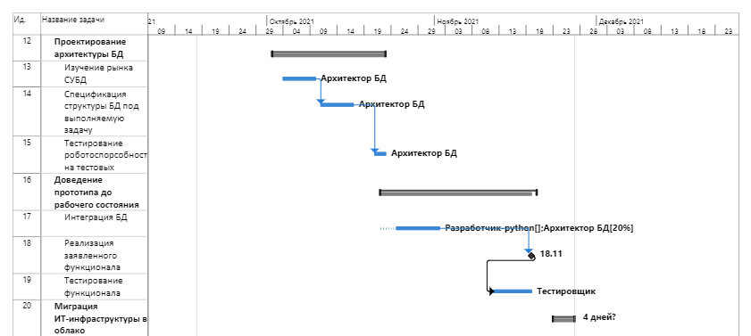
Диаграмма Ганта
Notes:
На данном слайде представлена диаграмма Ганта.
Диаграмма разбита на 3 крупных этапа: Проектирование, Реализация, Продвижение
Проектирование – этап, на котором происходило формирование идеи проекта, изучение аналогов на рынке,
Наиболее трудоемким и продолжительным этапом является реализация
На этом этапе шла разработка телеграм-бота.
На этап продвижения маркетолог, изучив возможности Яндекс.Директа, занялся созданием рекламных объявлений, подборов ключевых слов

Slide 9

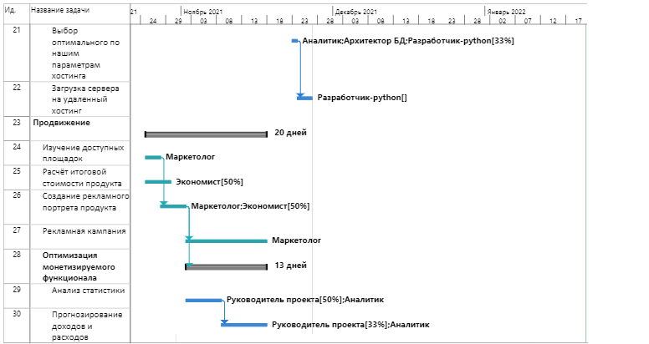
Диаграмма Ганта
Диаграмма Ганта была экспортирована из Microsoft Project
Notes:
На данном слайде представлена диаграмма Ганта.
Диаграмма разбита на 3 крупных этапа: Проектирование, Реализация, Продвижение
Проектирование – этап, на котором происходило формирование идеи проекта, изучение аналогов на рынке,
Наиболее трудоемким и продолжительным этапом является реализация
На этом этапе шла разработка телеграм-бота.
На этап продвижения маркетолог, изучив возможности Яндекс.Директа, занялся созданием рекламных объявлений, подборов ключевых слов

Slide 10
Стоимость разрабботки проекта
Минимальная стоимость разработки чат-бота – 5 000 рублей.
Для крупных организаций – от 100 000 рублей.
Notes:
Общая стоимость разработки продукта, рассчитанная Microsoft project, равна 48 890 рублей.
Также в начальную стоимость проекта заложена цена рекламной кампании, которая составляет 300 рублей
Почти все расходы проекта состоят из оплаты труда, так как он является программным продуктом
Разработка простых телеграм ботов по на рынке стоит от 5000 до 10000 по данных сайта по фрилансу
https://freelance.youdo.com/programming/site/widgets/chat/tag/sozdaniebota/
Разработка и интеграция с корпоративными системами уже начинается от 15000 до 100000
https://synweb.ru/po/razrabotka-bota-telegram

Slide 11
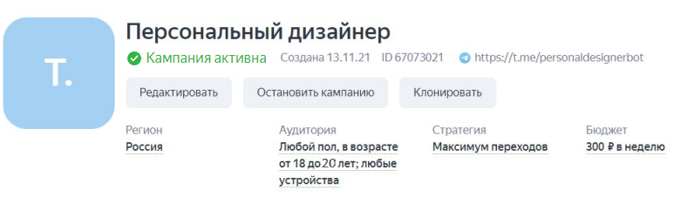
Маркетинговый план
Для продвижения продукта и получения прибыли используется платформа Яндекс.Директ. Эта платформа предоставляет возможности как для заказа рекламы, так и для размещения её в собственных продуктах. Также эта площадка умеет работать с telegram.
Notes:
Для продвижения телеграмм бота нам было необходимо найти такую площадку или сервис, который мог быть вести статистику по пользователям telegram.
Настройка рекламы занимался маркетолог.
Стоимость запуска рекламы составила 300 рублей
Поверхностные настройки рекламной кампании

Slide 12
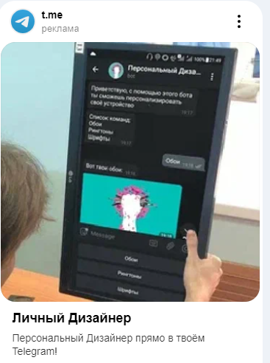
Рекламные объявления
Notes:
С помощью Яндекс.Директ сформировали несколько рекламных объявлений
Добавили ключевые слова, проверив, через специализированные сайты, частоту их использования при поиске

Slide 13
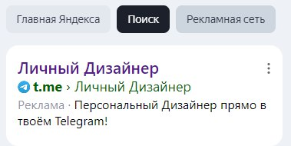
Рекламные объявления
Notes:
С помощью Яндекс.Директ сформировали несколько рекламных объявлений
Добавили ключевые слова, проверив, через специализированные сайты, частоту их использования при поиске

Slide 14
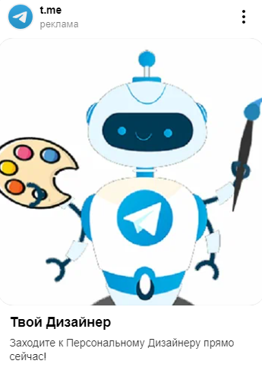
Рекламные объявления
Notes:
С помощью Яндекс.Директ сформировали несколько рекламных объявлений
Добавили ключевые слова, проверив, через специализированные сайты, частоту их использования при поиске

Slide 15
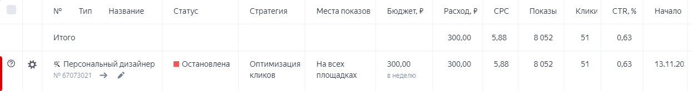
Итоги маркетинговой кампании
Notes:
После месяца(с 01.12.2021 – 29.12.2021) работы рекламы мы получили следующую статистику:
Стоимость клика 5,88
Всего показов – 8052
Всего кликов – 51
CTR = 0,63
Наглядно эти данные представлены на следующем слайде

Slide 16
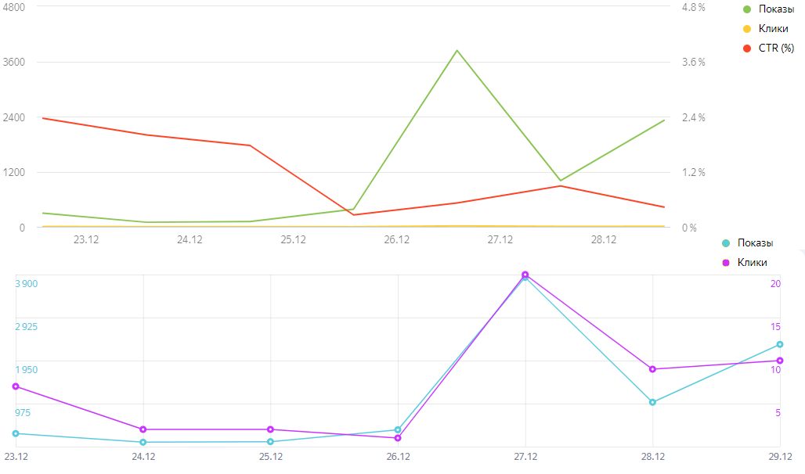
Итоги маркетинговой кампании
Notes:
Пик посещаемости произошёл 27.12
В пике на 3900 показов приходиться 22 клика, поэтому CTR увеличивается не так, как графики показов или кликов. Так как их соотношение на пике равно примерно 0,5%.

Slide 17
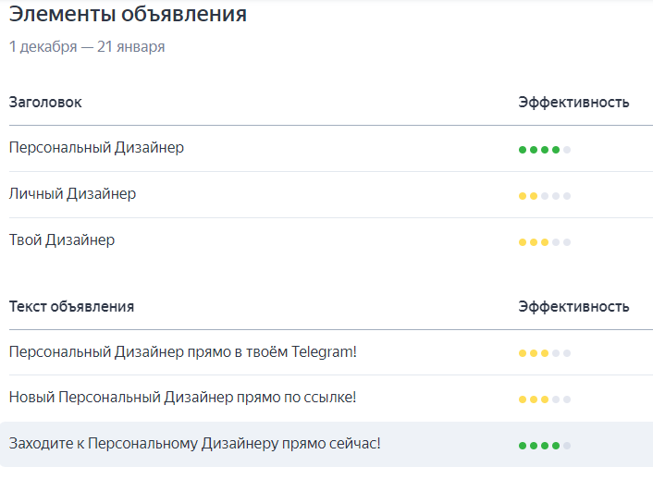
Оценка рекламных объявлений
Notes:
Представлена статистика по заголовкам и текстам рекламных объявлений.

Slide 18
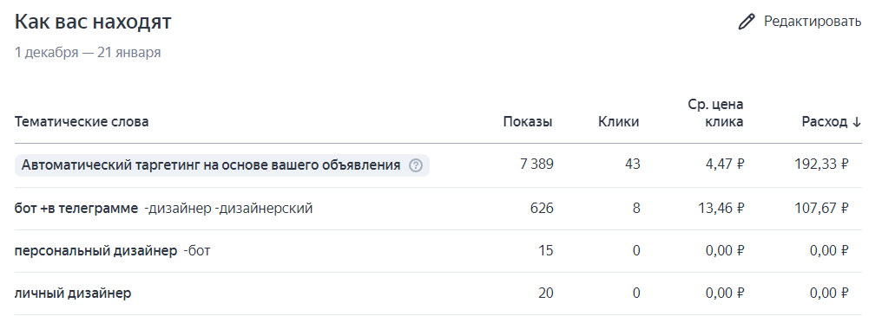
Оценка рекламных объявлений
Notes:
Здесь представлена статистика по ключевым словам рекламных объявлений

Slide 19
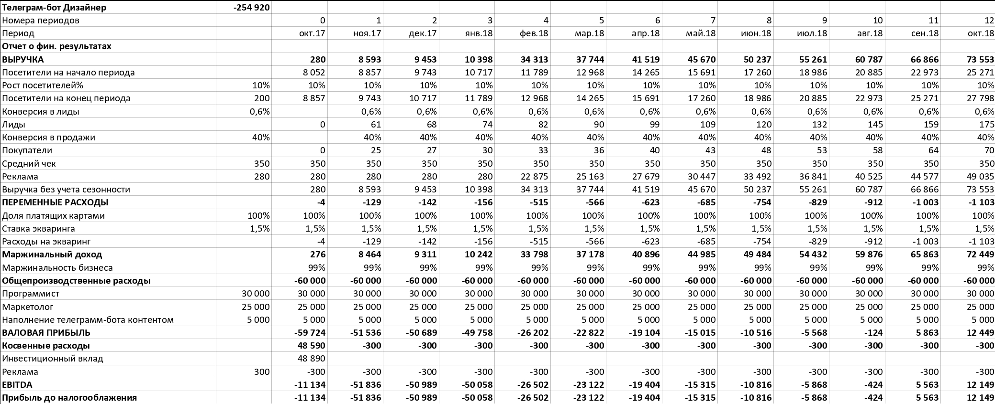
Финансовая модель проекта
Notes:
Итоговый результат по расчету финансовой модели составляет -254 920.
Из них 60 000 в месяц или 720 000 за год оплата программиста(30000) и маркетолога(25000) для дальнейшего развития телеграм бота. Расходы на наполнение контентом 5000.

Slide 20
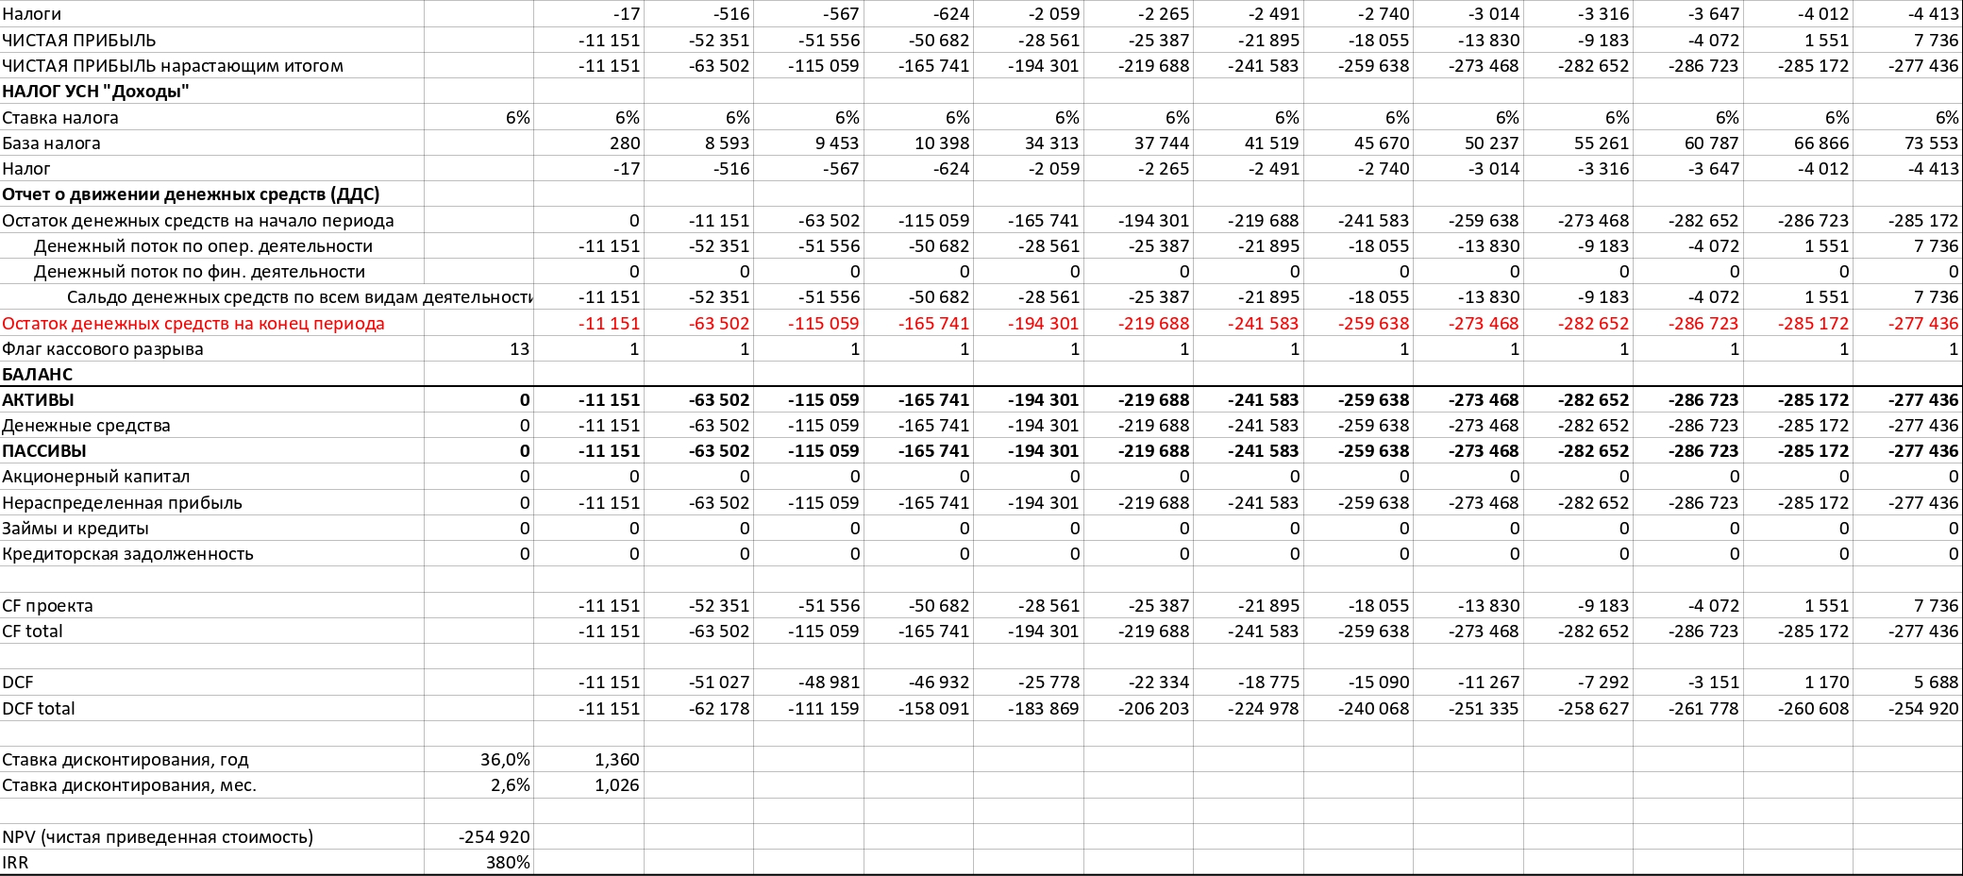
Финансовая модель проекта
Notes:
Итоговый результат по расчету финансовой модели составляет -254 920.
Из них 60 000 в месяц или 720 000 за год оплата программиста(30000) и маркетолога(25000) для дальнейшего развития телеграм бота. Расходы на наполнение контентом 5000.

Slide 21
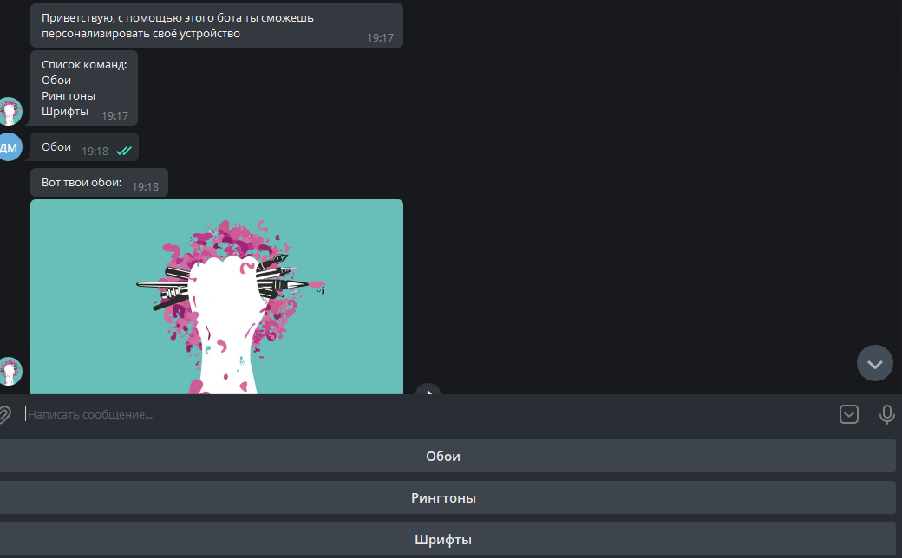
Результаты
Notes:
На слайде представлена работа с ботом. Как вы видите базовый функционал уже реализован

Slide 22

Результаты
Notes:
На слайде представлена работа с ботом. Как вы видите базовый функционал уже реализован

Slide 23
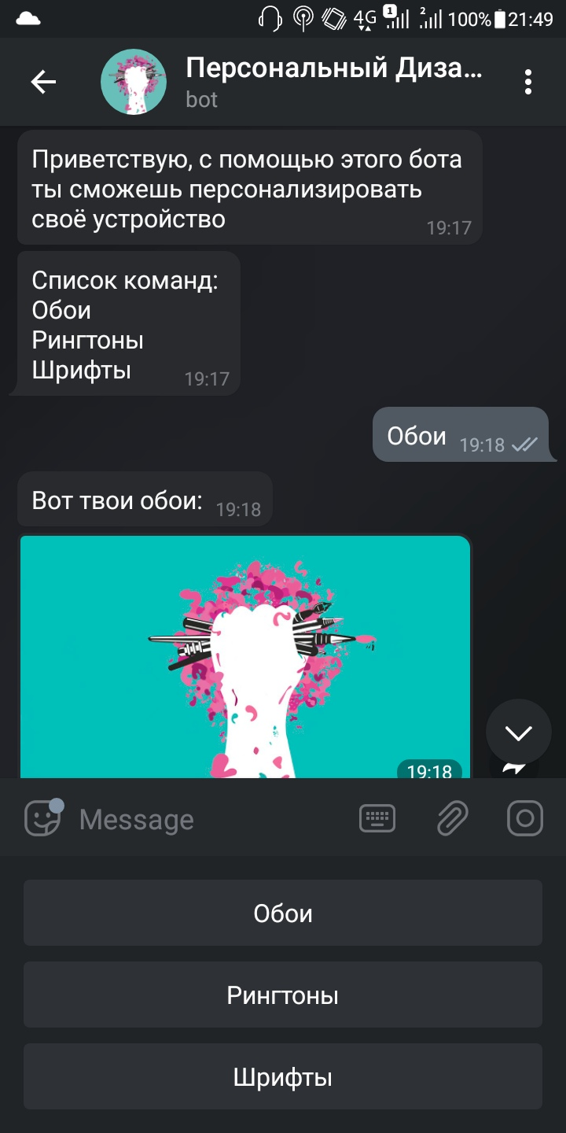
Результаты
Notes:
На слайде представлена работа с ботом. Как вы видите базовый функционал уже реализован

Slide 24
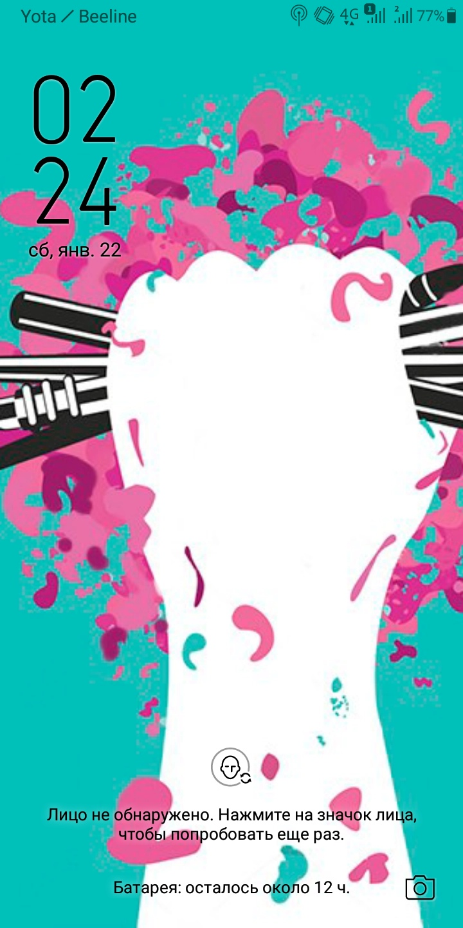
Результаты
Notes:
На слайде представлена работа с ботом. Как вы видите базовый функционал уже реализован

Slide 25

Спасибо за внимание

